Slide 1
两种电荷：
丝绸摩擦过的玻璃棒，带正电
毛皮摩擦过的橡胶棒，带负电
物体所带正负电荷数量相等，且均匀分布时，物体呈电中性，即不带电
当整个物体或物体的某一部分正负电荷数量不相等时，物体带电

Slide 2
第一节 有趣的静电现象
一.静电的产生
⑴摩擦起电：相互摩擦的物体带上等量的异种电荷的现象。
规律：等量的异种电荷
实质：电子的得失
⑵接触起电：相互接触的物体带上电荷的现象。
规律：相同金属球平分总电量；不同金属球比例分配
实质：电荷的转移
⑶感应起电：导体在电场的作用下电荷重新分布的现象。
规律：近、远端带上等量的异种电荷
实质：电荷的重新分布

Slide 3
第一节 有趣的静电现象
二.静电现象的解释
1.电量q：电荷的多少叫电荷量。简称电量。单位：库仑C
2.基本电荷(元电荷) :自然界中的最小带电单元。
质子和电子的带电量的绝对值e=1.6×10⁻¹⁹C
电子：e=－1.6×10⁻¹⁹C
质子：e=＋1.6×10⁻¹⁹C
※一切带电体所带电量都是元电荷的整数倍
3.电荷守恒定律：
电荷既不能被创造也不能被消灭，它们只能从一个物体转移到另一个物体，或者从物体的一部分转移到另一部分。在转移的过程中，电荷的代数和不变。

Slide 4
复习回顾
带电体：
物体内部正负电荷数量不相等时，物体带电。
电荷(带电体)的基本特征：
1.同种电荷相互排斥，异种电荷相互吸引
2.吸引轻小的不带电物体
排斥吸引的原因：
电荷间存在相互作用力——静电力

Slide 5
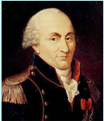
点电荷间相互作用的规律
法国物理学家库仑用精确的实验
（库仑扭秤）定量研究了电荷间相互作用的规律，
得到这样的结论：
真空中两个静止点电荷间的相互作用力跟
它们所带电荷量的乘积成正比，跟它们之间的
距离的二次方成反比，作用力的方向在它们的
连线上。这就是库仑定律。
q₁q₂
r²
F=K
这种电荷间的相互作用力称为静电力
适应条件：1. 点电荷； 2. 静止电荷；3. 在真空中。

Slide 6
第三节 认识电场
【问题】 万有引力、静电力和磁力都不是通过直接接触（如推或拉）而引起的。那么，这些物体之间是怎样进行相互作用的呢？
物体m
引力场
地球M
电荷q₁
电场
电荷q₂
磁体1
磁场
磁体2

Slide 7
电场(一种客观存在的物质)
认识电场
产生：电荷(带电体)周围会产生电场
作用：电场会对放入其内部的电荷产生力的作用
电场强度(用来描述电场的物理量):放入电场中某点的电荷所受的静电力F跟它的电量q的比值叫该点的电场强度。
电场强度的符号为E : E=F/q
单位是牛/库(N/C)或者伏/米(V/m)

Slide 8


认识电场
一、电场方向
电场中的任一点,正电荷的受力方向,就是该点的电场方向
二、描述电场
一、电场线
定义：在电场中画出一些曲线，使曲线上任意一点的切线方向都跟这点电场的方向一致，这样的曲线就叫做电场线。
E
E
A
B

Slide 9
认识电场
A₁
电场线各点的切线方向是各点电场的方向
B₁
+
B
A
注:电场线是为了形象地描述电场而引入的,并不真实存在的曲线,也不是带电粒子在电场中的运动轨迹.

Slide 10
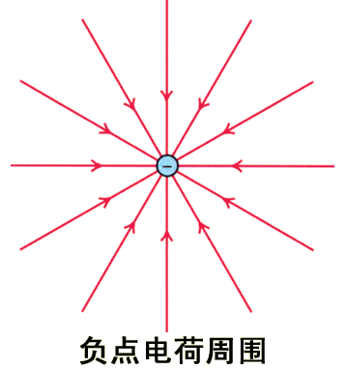
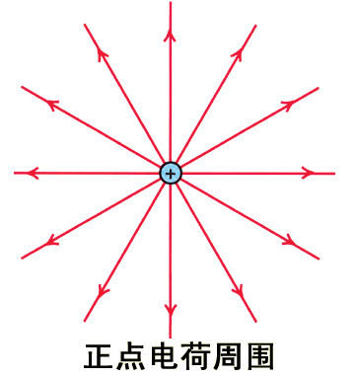
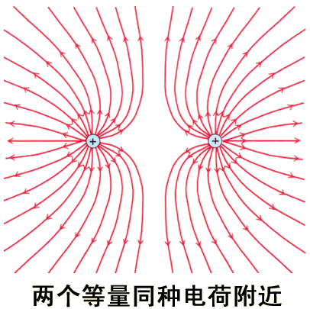
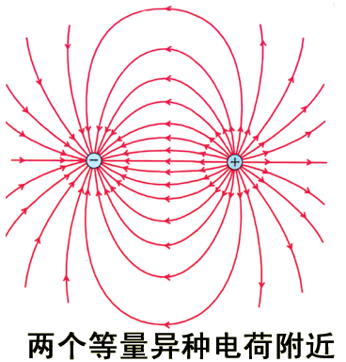
认识电场
常见电场的电场线

Slide 11
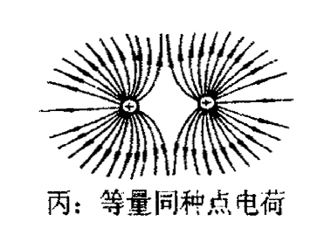
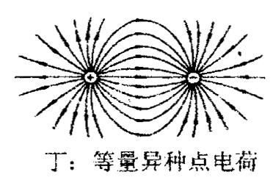
认识电场
电场线的特点：
1、电场线是假想的线
2、电场线各点的切线方向是各点场强的方向
3、电场线的疏密反映电场的强弱
4、 始于正电荷（或无穷远），终于负电荷（或无穷远）；
5、 任意两条电场线都不相交。(用反证法证明两条电场线不相交)
6、静电场中的电场线是不闭合曲线

Slide 12
认识电场
【例题1】关于电场的下列论述正确的是 ：
A、电场是实实在在存在与电荷周围的，电场线也是确确实实存在的一条条的直线或曲线，只是无色透明而已
B、电荷之间可以直接发生力的相互作用，电场本来就不存在，电场线也只是假象。
C、电荷间通过电场才发生作用，电场是一种物质，只要有电荷，在电荷周围的空间就有这样的特殊的物质——电场
D、电场线是一种设想的线条，实际上它是不存在的，电场线只是用来形象地描绘电场的一种科学的方法。
CD

Slide 13
认识电场
【例题2】关于电场和电场线的描述，下列哪些是错误的？
A.电场线的箭头指向就是电场的方向；
B.电场线起于正电荷，止于负电荷；
C.两条电场线的空隙处不存在电场；
D.两条电场线不可能相交。
【答案】AC

